Slide 1
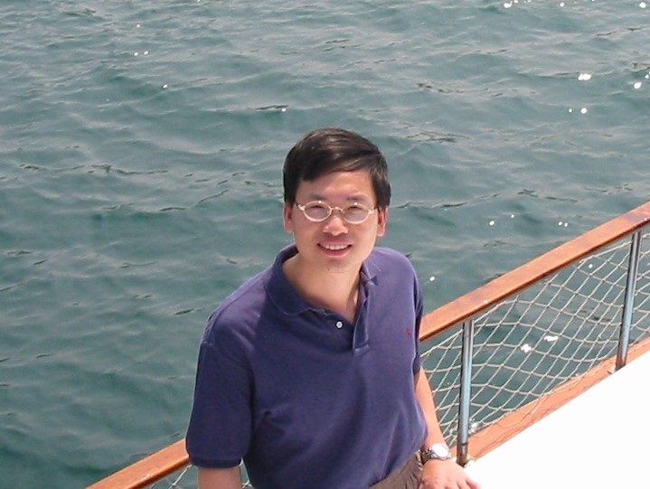
熊天貺先生是專業電子工程師，香港城市大學碩士。在工程界25年，專長於電子工程、材料測試及製程，以及納米科技。先後工作於電子工業界，曾在香港科學園管理材料測試實驗室及光電子實驗室，近年創立整合科技有限公司。
熊先生在25年來也一直繼續工程教學工作，曾先後在香港理工大學、職業訓練局等作Part-time講師超過2,000小時。以及曾被邀請在香港中文大學及各工程學術會議中作講者(Invited Speaker)，他在學術界至今已發表超過二十篇學術文章，主要在納米磁性結構的應用。
熊先生希望科技及工程教育由小學開始更深化地實現，故此設計了智能家居教學系列一及系列二課程以及電子實驗套件，希望新一代仍然喜愛上科技與工程。

